Slide 1
ТРЕНАЖЕР ДЛЯ ПАМЯТИ
Работу выполнил Билялетдинов А.Р.
Руководитель Сиротенко М.Р. РТУ МИРЭА

Slide 2
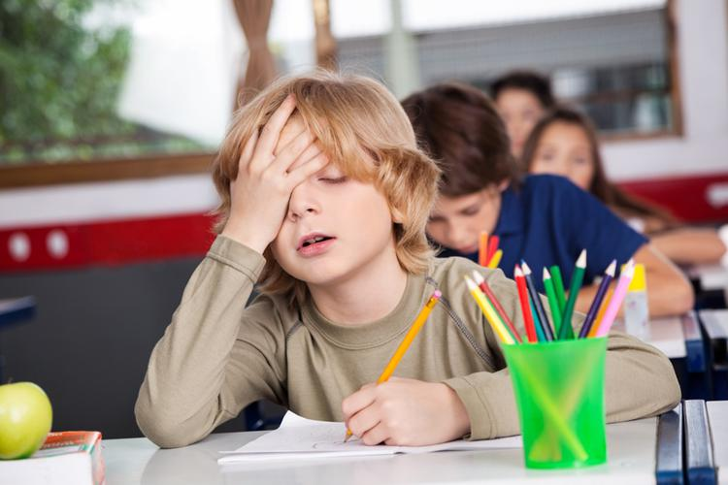
ПРОБЛЕМАТИКА
Люди редко тренируют свою память и это может привести к проблемам с памятью.
Проблема с памятью к серьезным последствиям.

Slide 3
ЦЕЛЬ ПРОЕКТА
Разработать приложении для улучшения памяти с использованием AR

Slide 4
ЗАДАЧИ ПРОЕКТА
Определить виды приложений для развития памяти и выбрать наиболее подходящий для проекта;
Выбрать необходимые для разработки технологии, оборудование и программные инструменты;
Разработать концепт приложения;
Реализовать концепт с использованием выбранных средств.

Slide 5
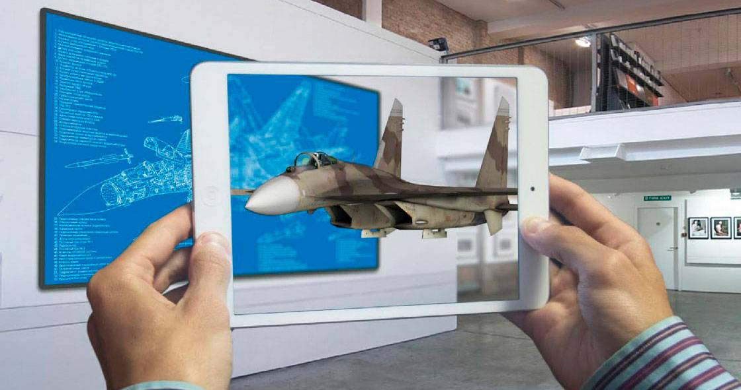
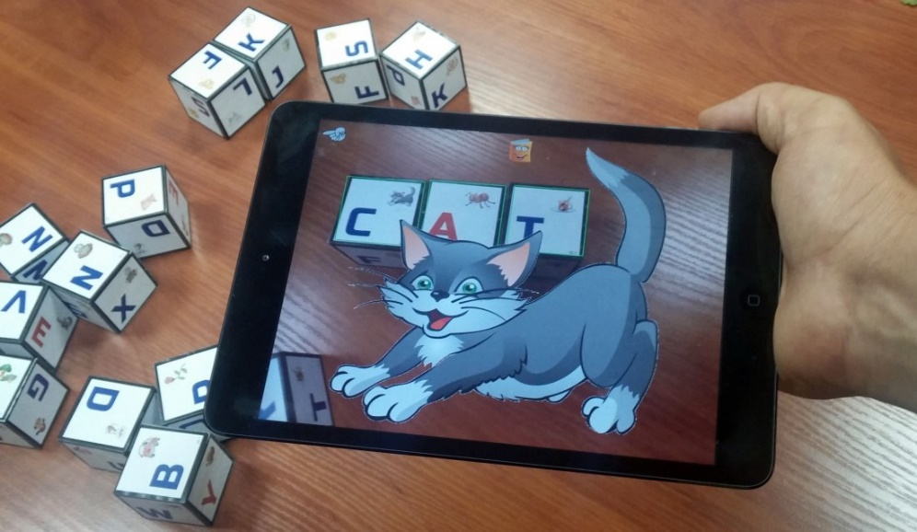
ДОПОЛНЕННАЯ РЕАЛЬНОСТЬ
Предоставление информации здесь и сейчас – для просмотра не требуется специальных навыков и знаний;
Изображение-метка может быть любого формата и может быть напечатана любым тиражом;
AR-приложение и изображение-метку можно отправлять по e-mail в любую точку мира, а также разместить на сайте.

Slide 6






ПРОГРАММНОЕ ОБЕСПЕЧЕНИЕ

Slide 7
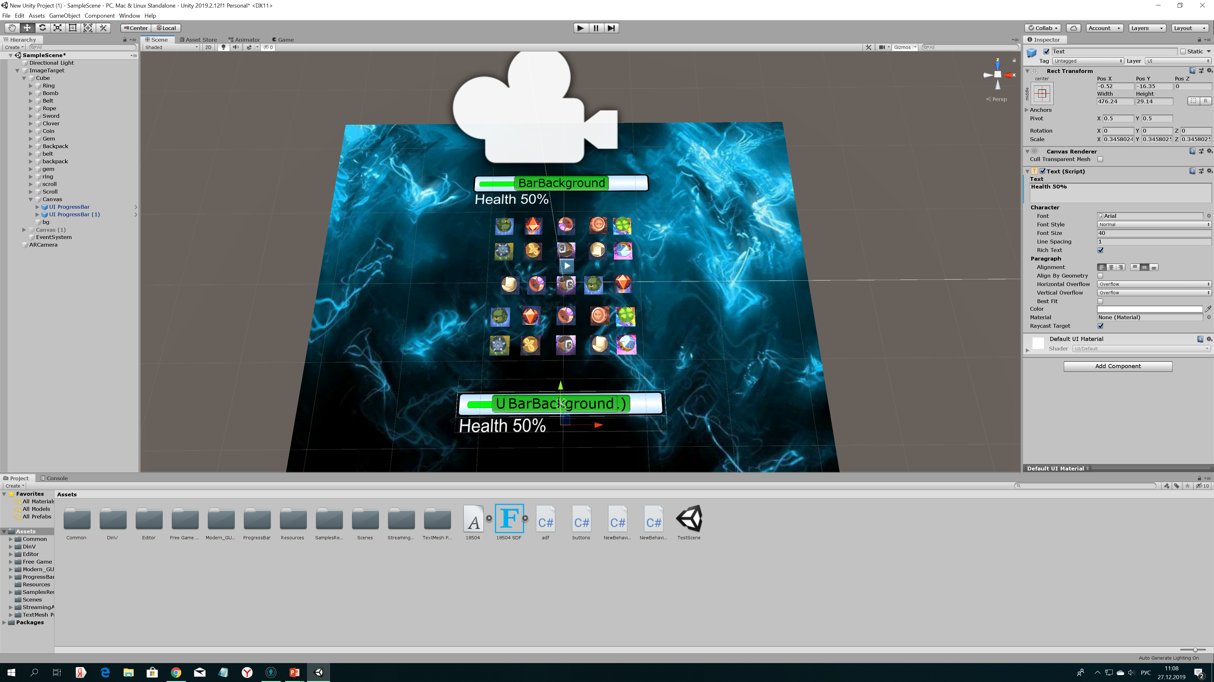
РАЗРАБОТКА

Slide 8
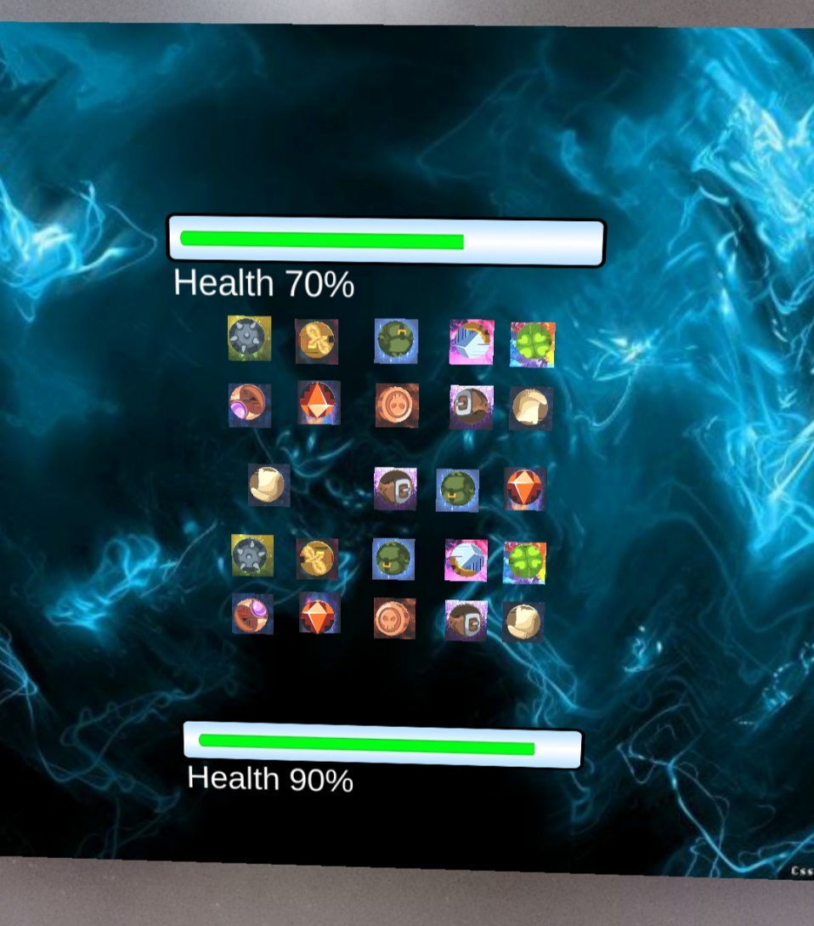
РЕЗУЛЬТАТ

Slide 9
ПЛАНЫ НА БУДУЩЕЕ
Сотрудничество со школами для внедрения в школьный курс.
Сделать так чтобы можно было играть с двух устройств.
Добавить игру в play market b app store.
Добавить режим, где можно играть одному.
Усложнить игру.

Slide 10
СПАСИБО ЗА ВНИМАНИЕ

